Slide 1

UNIVERSITETI I PRISHTINËS FAKULTETI I INXHINIERISË SË NDËRTIMIT Departamenti për Gjeodezi, Gjeoinformacion, Observimet e Tokës dhe Hapësirës
PUNIM DIPLOME
TEMA: Modelimi i të dhënave dhe krijimi i hartës digjitale për rrjetin e ujësjellësit
KANDIDATI: MENTORI: Valon Sejdiu Prof.Asst.Dr. Besim Ajvazi Prishtinë, Shkurt 2026

Slide 2

Përmbajtja:

Slide 3

Pjesa e parë
1.Problematika e menaxhimit të ujësjellësve: Menaxhimi tradicional bazohet në dokumentacion analog dhe harta të vjetruara. Baza të dhënash të fragmentuara dhe mungesë integrimi. Vështirësi në monitorimin e rrjetit dhe identifikimin e defekteve.
Humbjet e ujit: Teknike - rrjedhje në gypa, nyje dhe valvula . Komerciale - lidhje ilegale, matje jo të sakta, mungesë inkasimi. Mungesa e analizave hapësinore e bën lokalizimin e problemeve joefikas.

Slide 4
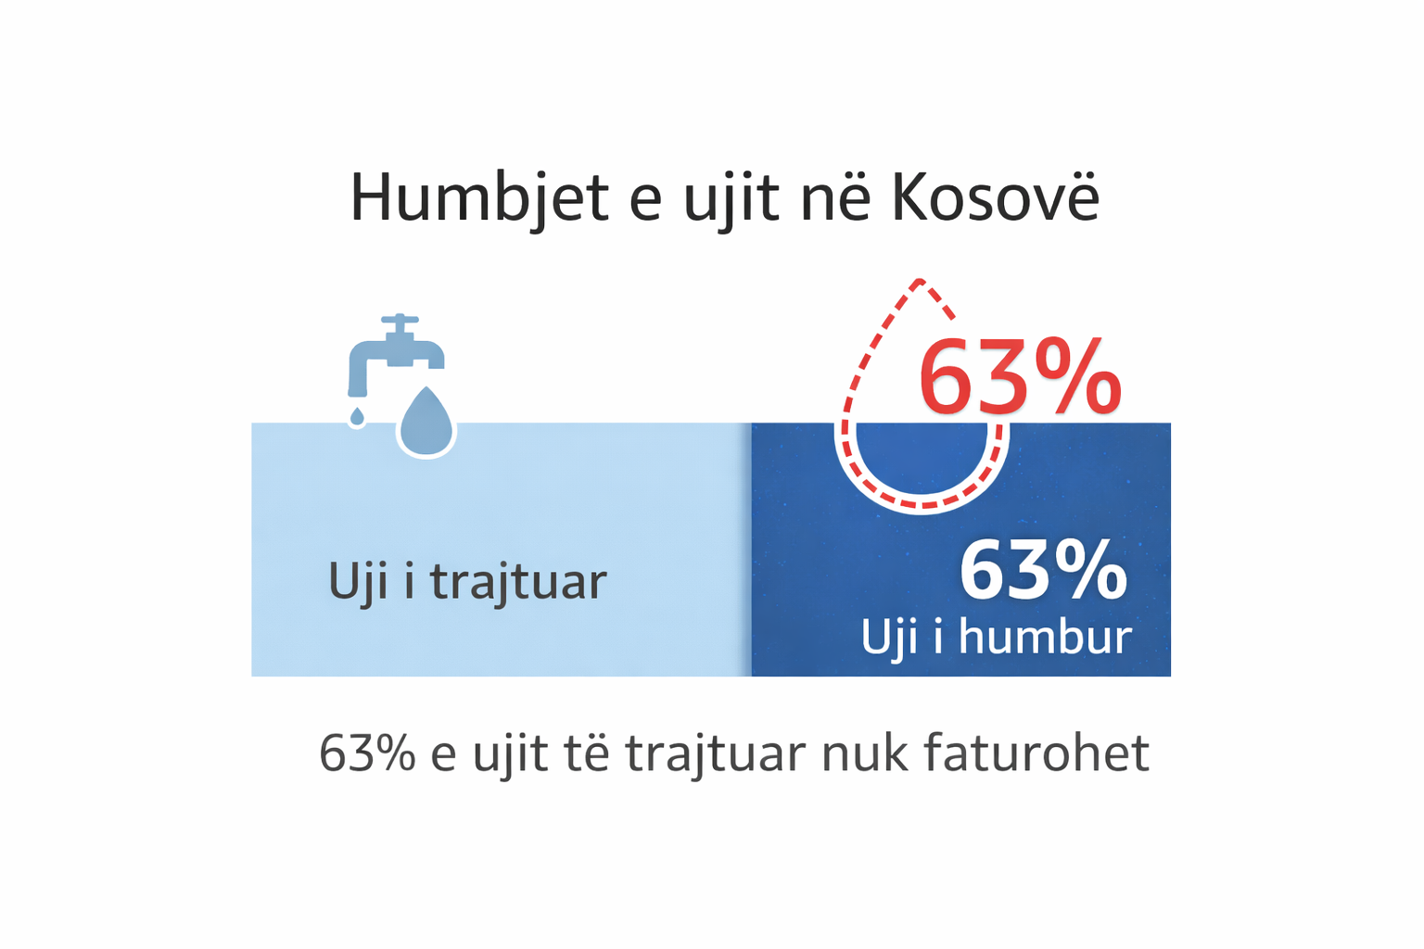
2.Kadastri i përqojave (tubacioneve) të ujësjellësit në Kosovë
Gjendja aktuale në Kosovë: Nuk ka sistem të unifikuar shtetërorë. Të dhënat menaxhohen nga KRU-të rajonale Mungesë standardizimi në format dhe përditësim. Mungon një sistem për dokumentimin teknik dhe hapësinor (GIS) të infrastrukturës i cili do të siguronte të dhëna për tubacionet, pajisjet, konsumatorët dhe objektet e rrjetit. Ndihmon në planifikim, mirëmbajtje dhe operim efikas. Punimi i kësaj teme kontribuon në këtë drejtim, duke realizuar modelimin e një segmenti të rrjetit të ujësjellësit në Ferizaj, me ndarjen e të dhënave sipas entiteteve të sistemit, definimin e atributeve dhe krijimin e hartës digjitale në mjedis GIS, të cilat paraqesin qasjen drejt krijimit të një kadastri teknik të ujësjellësit në nivel local.
Autoriteti Rregullator për Shërbimet e Ujit (ARRU)

Slide 5
2. Qëllimi dhe Objektivat e Punimit
Krijimi i një harte digjitale të rrjetit të ujësjellësit për një zonë urbane të qytetit të Ferizajt.
Ndërtimi i një baze të strukturuar të të dhënave hapësinore dhe atributive përmes GIS.
Zhvillimi i hartave tematike për analiza të mëtejshme.
Hartat tematike përfshijnë: Harta kryesore e rrjetit të ujësjellësit për zonën urbane (lagjja e re)
Hartën e humbjeve të ujit .
Hartën e borxheve sipas tipologjisë së objekteve dhe kateve.
Harta e përdorimit - ndarjen e njësive afariste dhe atyre të banimit ose amvisërisë.
Objektivat kryesore:
Ndërtimi i kadastrit digjital të rrjetit përçues të ujit.
Modelimi dhe standardizimi i të dhënave për analiza dhe publikim online në të ardhmen e afërt. Përgaditja e të dhënave për publikim përmes GeoServer (WMS, WFS) dhe zhvillimi i platformës interaktive WebGIS (OpenLayers).

Slide 6
Pjesa e dytë
3. Grumbullimi i të dhënave
Rëndësia e grumbullimit të të dhënave
Fazë thelbësore për realizimin e punimit
Ndikon drejtpërdrejt në saktësinë e modelimit
Burime institucionale dhe verifikim në terren
Ndarja e të dhënave:
Të dhëna primare
Të dhëna sekondare
Ndarja e të dhënave
Sekondare
Primare

Slide 7



Të dhënat primare dhe sekondare
Të dhënat primare
Siguruar nga KRU “Bifurkacioni” Ferizaj
Gypa furnizues, shpërndarës dhe lidhës
Materiali, dimensionet, thellësia, viti i instalimit
Ujëmatës zonalë, kolektivë dhe individualë
Plotësim i pjesëve që mungonin sipas logjikës funksionale të rrjetit
Të dhënat sekondare
Mbledhje direkte në terren (vëzhgim, fotografi, shënime)
Objekte nga:
Geoportali i Kosovës
Vektorizim nga ortofoto
Të dhëna mbi ndërtesat (kate, hyrje, shfrytëzim)
Rrjeti rrugor nga Geoportali (magjistrale, urbane, lokale)
Krijimi i bazës së strukturuar për modelim dhe analizë

Slide 8
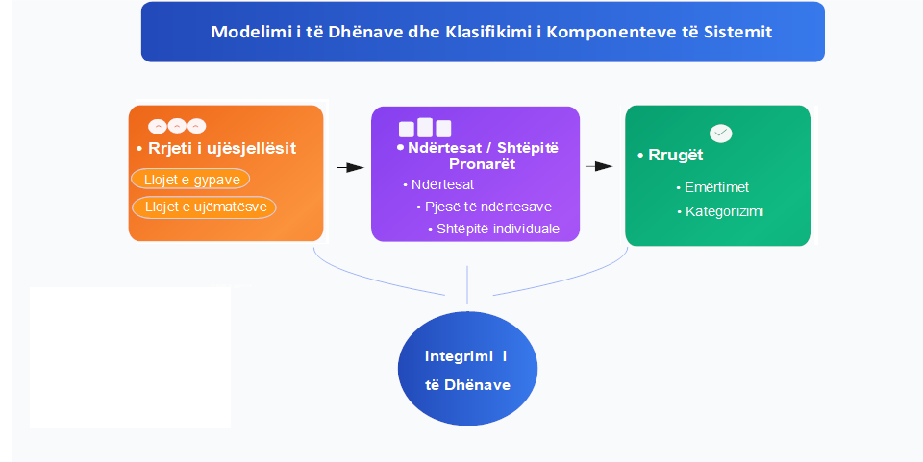
4.Modelimi i të Dhënave dhe Klasifikimi i Komponenteve të Sistemit
Në kuadër të modelimit të sistemit të ujësjellësit, të dhënat e mbledhura dhe të implementuara janë të natyrës së kombinuar gjeohapësinore dhe tekstuale ose atributore. Të dhënat gjeohapësinore përfaqësojnë objektet në hapësirë përmes gjeometrive (linja, pika, poligone), ndërsa të dhënat atributore përshkruajnë karakteristikat teknike, administrative dhe funksionale të secilit objekt.

Slide 9
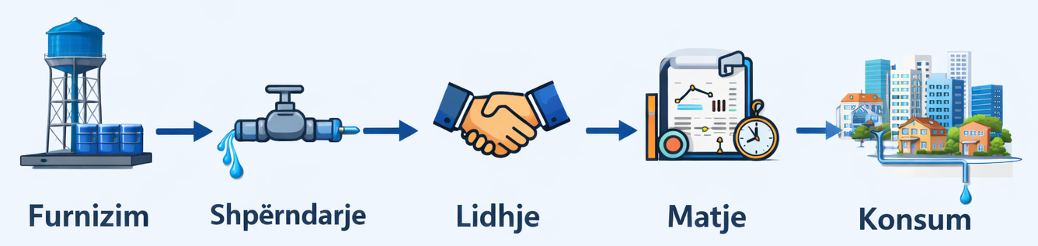
4.Modelimi i të Dhënave dhe Klasifikimi i Komponenteve të Sistemit
Grupi i parë: Të dhënat e rrjetit të ujësjellësit Grupi i dytë: Të dhënat për ndërtesat, shtëpitë dhe konsumatorët ose pronarët - ndërtesat shumë-njësore (matjet kolektive dhe individuale)
- shtëpitë individuale (me matje direkte)
Grupi i tretë: Të dhënat e rrugëve dhe orientimit territorial Rrugët përbëjnë skeletin kryesor të strukturës urbane mbi të cilën ndërtohen marrëdhëniet midis objekteve dhe elementëve të rrjetit të ujësjellësit. Ky grup përfshin të dhëna për:
- emërtimin e rrugëve
- kategorizimin
- referencimin hapësinor

Slide 11
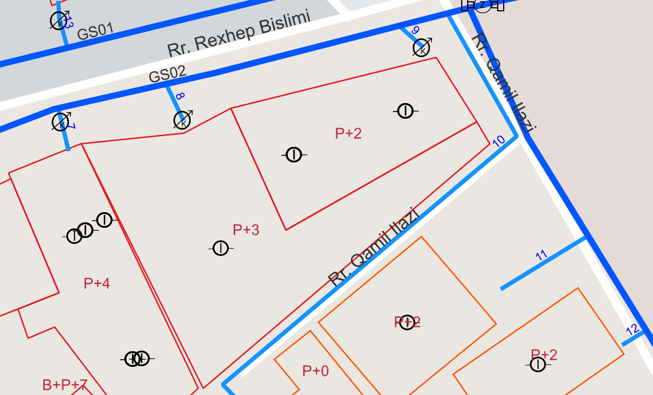
Pjesa e tretë
5. Krijimi i hartave digjitale
Modelimi i shenjave hartografike
Dimensionimi i shenjave hartografike
Modelimi i numrave dhe shkronjave
Elementet shkallore dhe joshkallore

Slide 12
6. Simbologjia
Gypi shpërndarës
Gypi furnizues
Simbolet lineare të rrjetit të gypave
Ndërtesat
Ujëmatësi zonal
Simbologjia
Simbolet poligonale (objektet)
Simbolet lineare të rrjetit të gypave
Simbolet e ujëmatësve
Pjesët e ndërtesës
Ujëmatësi kolektiv
Shtëpitë
Ujëmatësi individual

Slide 13
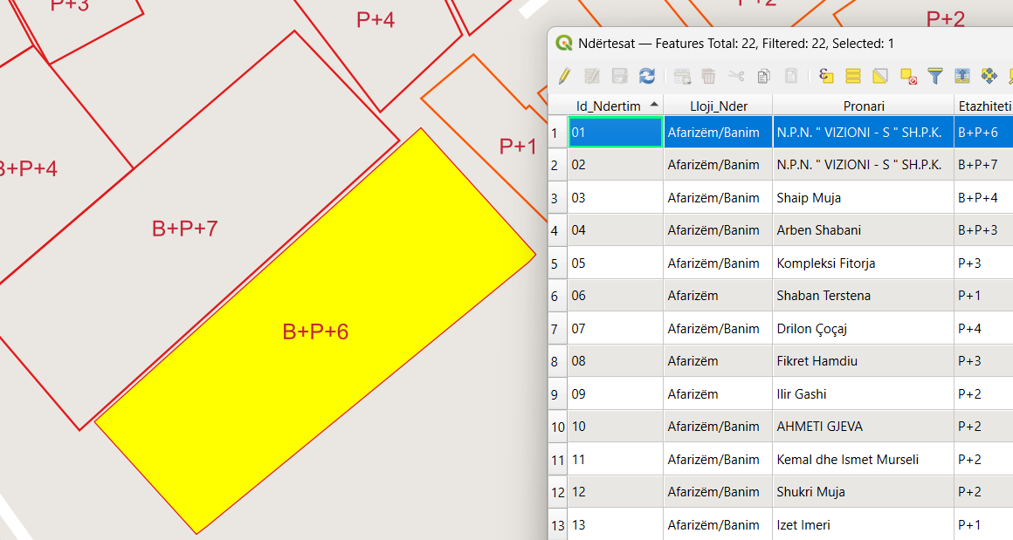
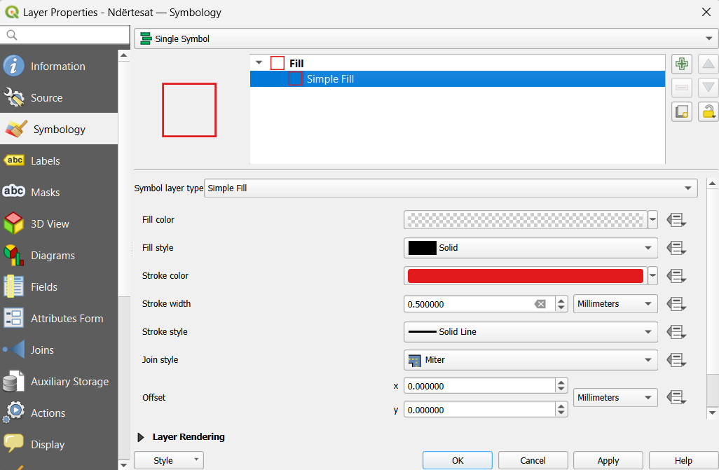
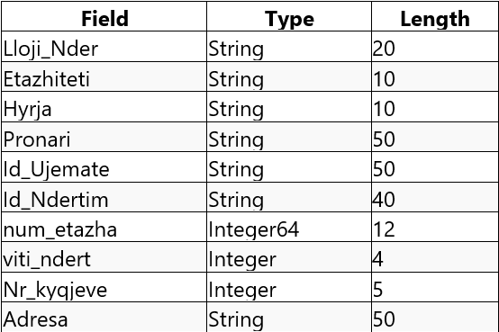
6.1 Simbolet poligonale (ndërtesat)
Figura 1. Objektet e krijuara tabela e atributeve. Figura 2.Simbologjia e objekteve.
Fushat e atributeve për ndërtesat

Slide 14
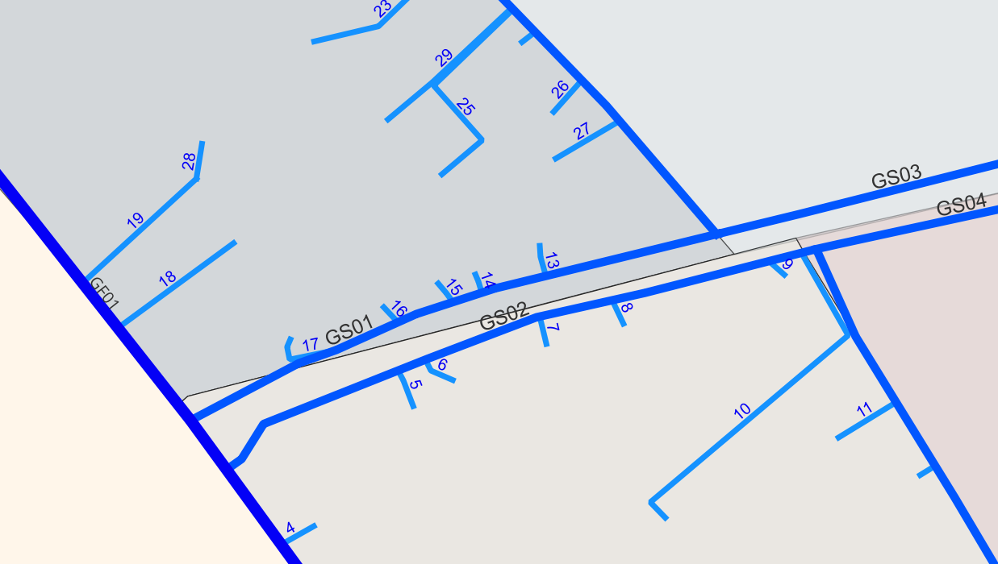
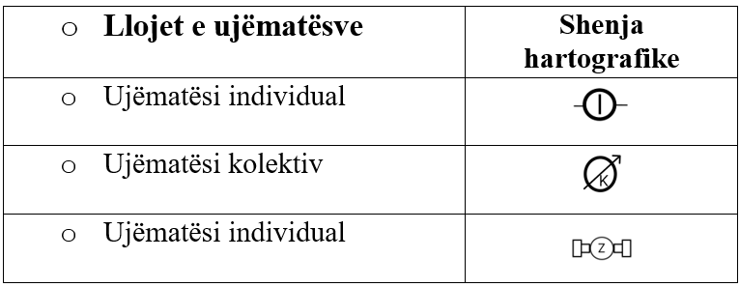
6.2 Simbolet lineare të rrjetit të gypave Si përshkrim ose etiketim te gypi i furnizimit është paraqitur në linjë edhe emërtimi (GF01). d 6.3 Simbolet për ujëmatësit
Rrjeti i gypacioneve së bashku me (Labels)

Slide 15
Pjesa e katërt
7. Rezultatet dhe përfundimet Rezultatet e Punimit
Modelimi dhe paraqitja kartografike e rrjetit të ujësjellësit
Zona e studimit: Lagjja e Re – Ferizaj
Krijimi i hartave tematike funksionale dhe të modifikueshme
Hartat e realizuara:
Harta - Rrjeti i ujësjellësit Ferizaj (Lagjja e Re) Harta e borgjeve Harta e humbjeve Harta e përdorimit

Slide 16
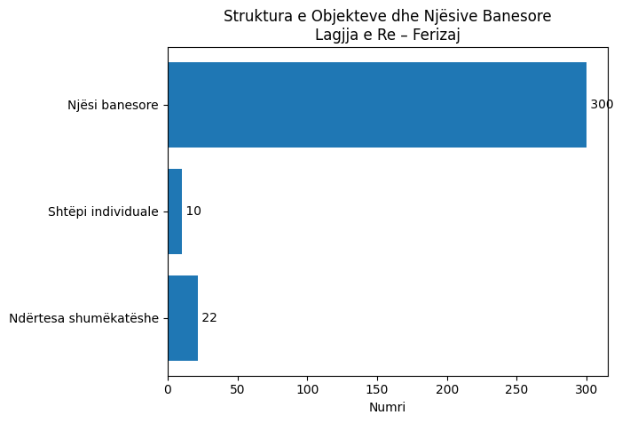
Rrjeti i modeluar përfshin:
1 gyp furnizues
4 gypa shpërndarës
29 gypa lidhës
22 ndërtesa shumëkatëshe
10 shtëpi individuale
300 njësi banesore dhe afariste
Ujëmatësit:
4 ujëmatës zonalë
22 ujëmatës kolektivë
189 ujëmatës individualë (me ID unik)
Të dhënat për borgjet dhe humbjet janë demonstrative (jo reale), të paraqitura në m³.

Slide 17
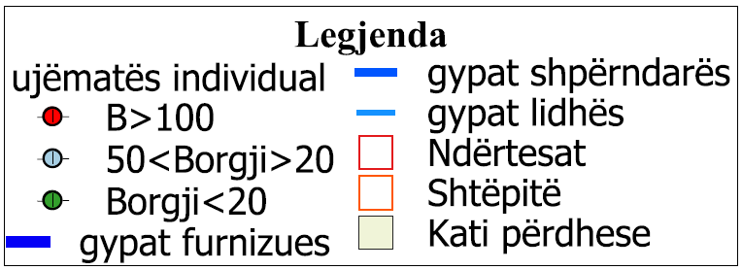
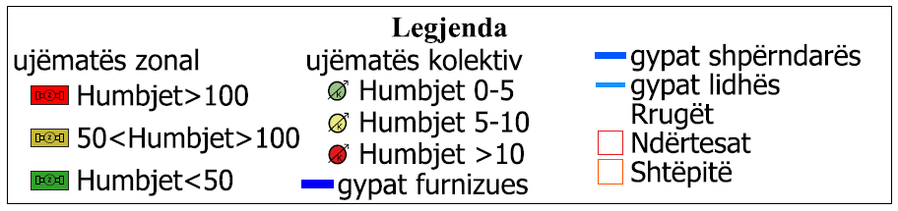
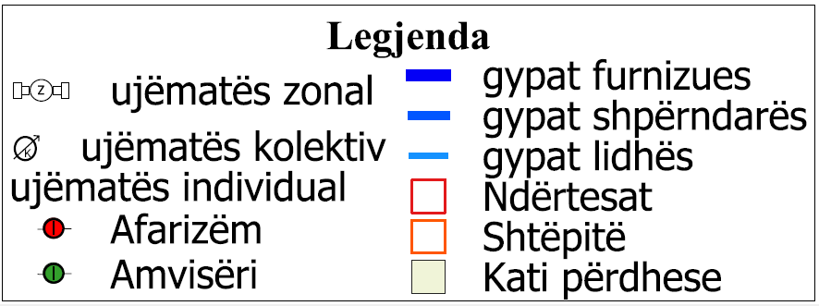
8. Shtojcat - Hartat
Klasifikimet për Hartat Tematike
Pas krijimit të hartës bazë, janë zhvilluar 3 harta tematike përmes klasifikimit të të dhënave atributive të ujëmatësve: 🔹 1. Harta e Borgjeve Klasifikim sipas nivelit të borxhit: 20€ - 50€ → ngjyrë e kaltër < 20€ → ngjyrë e gjelbër dhe > 100. Paraqitje e konsumatorëve sipas shtresave të detyrimeve 🔹 2. Harta e Humbjeve
Bazuar në: sasia e matur, e inkasuar dhe e humbur (m³).
Përfshin ujëmatës zonalë dhe kolektivë.
3 filtra klasifikimi sipas nivelit të humbjeve.
Diferencim përmes simbolikës dhe ngjyrave në legjendë. 🔹 3. Harta e Përdorimit
Klasifikim i objekteve sipas funksionit
Njësi afariste
Njësi banimi (amvisëri)
Paraqitje numerike e objekteve dhe njësive
Diferencim i ujëmatësve individual sipas llojit të shfrytëzimit.

Slide 19

10. Literatura
1. Idrizi B. (2006) ‘Përpilimi i hartave dhe përgjithësimi hartografik’.
2. Menno-Jan Kraak and Allan Brown (2003) ‘Web cartography: developments and prospects’.
3. Idrizi B (2010): ‘Hartografia topografike’.
4. U.M. Shamsi (2005) ‘GIS Applications for Water, Wastewater, and Stormwater Systems’.
5. Barnali Dixon & Venkatesh (2016) ‘GIS and Geocomputation for Water Resource Science and Engineering’
6. Péter Orgoványi ORCID and Tamás Karches (2024) ‘GIS-Based Model Parameter Enhancement for Urban Water Utility Networks’.
7. Dixon, B., & Uddameri, V. (2016). ‘GIS and Geocomputation for Water Resource Sci-ence and Engineering’.
8. Alzarooni, E., Ali, T., Al-Salem, K., & Al-Mualla, M. (2023). ‘GIS-based identification of locations in water distribution networks vulnerable to leakage’, Applied Sciences, 13(8), 4692.
9. T., Mortula, Al Hassani, R., Ali, M. M., & Gawai, R. (2023). An integrated approach to leak detection in water distribution networks (WDNs) using GIS and remote sensing. Applied Sciences, 13(18), 10416.

Slide 20
🎓 Falënderime
Shpreh mirënjohjen time të sinqertë për:
Prof.Asst. Besim Ajvazi, për udhëzimin profesional, mbështetjen dhe përkushtimin gjatë realizimit të kësaj teme.
Gjithë Stafin e Departamentit të Gjeodezisë, për kontributin akademik dhe mbështetjen gjatë studimeve.
KRU “Bifurkacioni” Ferizaj, për ofrimin e të dhënave dhe bashkëpunimin.
Familjen time, për mbështetjen e vazhdueshme dhe motivimin gjatë gjithë këtij rrugëtimi.

Slide 21
JU FALEMINDERIT PeR VeMENDJEN

